Slide 1
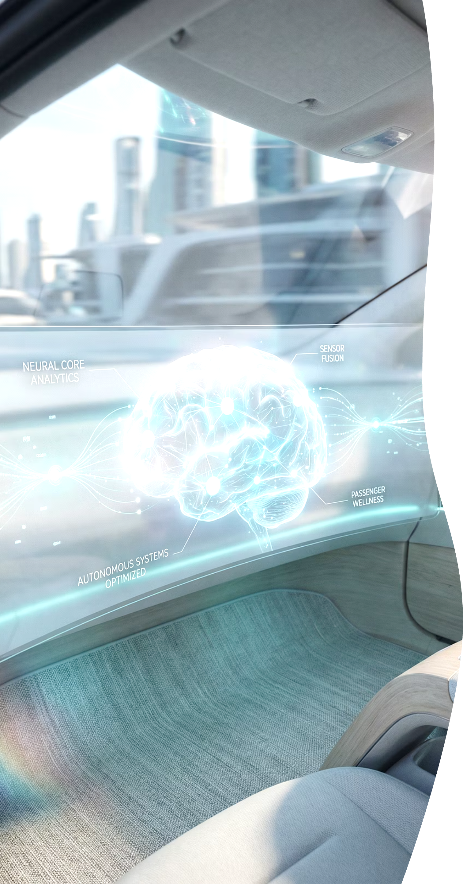
인공지능반도체공학과 김현 교수
특허 기술 매각·라이센스 제안
[KCM] 불확실성 값을 이용한
신경망 모델 학습 데이터 처리 기술
등록특허 10-2883102 기반
서울과학기술대학교 산학협력단

Slide 2

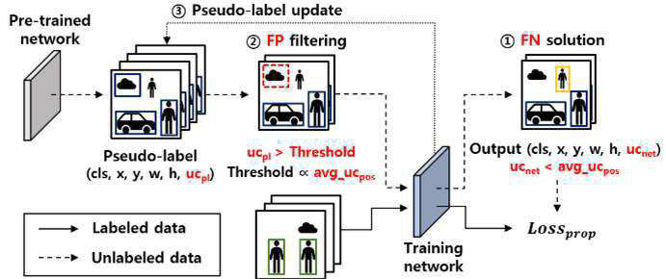
기술 개요
본 기술은 불확실성(uncertainty) 값을 이용하여 AI의 학습·판단 과정을 정량적으로 검증하는 신경망 기반 데이터 처리 기술입니다.
자율주행 AI가 사용하는 학습 데이터 및 추론 결과에 대해 "신뢰 가능한 판단인지"를 객관적 수치로 설명 가능하게 만듭니다.
불확실성 기반 데이터 선별
오탐(FP)·미탐(FN) 자동 분류
mAP 하락률 기반 학습 상태 판단
유사 라벨(pseudo-label) 업데이트의 정량적 근거 제공

Slide 3
KGM의 시장 문제와 기술적 Pain Point
기존 문제
결과
E2E-AI / VLA 모델은 내부 판단 구조가 블랙박스
사고·이상상황 발생 시 AI 판단이 합리적이었는지 입증 불가
규제·표준 요구 증가: ISO 26262, ISO 5469, ASPICE 4.0
"왜 이 판단을 했는가?"에 대한 수치 기반 설명 부재
양산 적용 리스크
인증·법적 분쟁 리스크
정부·보험·소비자 신뢰 부족

Slide 4
본 특허의 해결 방식
본 특허는 AI가 어떤 데이터를 신뢰했고, 어떤 판단을 배제했는지를 기록·설명합니다.
01
02
03
학습 데이터 단계에서
추론 결과 단계에서
AI 업데이트 시점
불확실성 값으로 FP/FN 자동 식별
판단 신뢰도 지표 확보
mAP·uncertainty decay 기반 자동 결정
👉 AI 판단 과정 자체가 "감사 가능(Auditable)" 구조로 변환
청구항 구조 및 권리 범위의 실질적 의미
장치 청구항
방법 청구항 (KGM에 특히 중요)
차량 ECU, 중앙 컴퓨팅 유닛
자율주행 서버
검증용 AI 플랫폼
AI 학습 데이터 선별 방법
불확실성 기반 판단 검증 방법
AI 업데이트 판단 로직
중요 포인트
KGM이 내부에서 AI 학습 데이터 필터링, 판단 신뢰도 평가, 안전성 검증 로직을 구현하면 방법청구항 실시 가능성 매우 높음

Slide 5
기존 기술 대비 차별성
구분
기존 자율주행 AI
본 특허
판단 근거
내부 확률값
불확실성 + 통계지표
설명 가능성
낮음
정량 설명 가능
FP/FN 처리
휴리스틱
자동 분류
규제 대응
부분적
프레임워크 대응
법적 입증
어려움
로그·지표로 가능
KGM 적용 시나리오
적용 위치
활용 방식
전방 인지(객체 검출)
보행자·차량·장애물 판단
위험 상황 판단 기록
자율주행 AI 학습 파이프라인에 삽입
AI 검증 전용 모듈로 독립 운용
정부·인증 대응용 로그 생성

Slide 6
경제적·전략적 가치 및 협력 제안
직접 효과
리스크 감소
AI 재학습 비용 절감
불필요한 데이터 제거 → 학습 효율 ↑
개발 기간 단축
사고 시 AI 과실 판단 근거 확보
규제·인증 대응 비용 절감
법적 분쟁 대응력 강화
👉 "기술 비용"이 아니라 "리스크 보험" 역할
수익모델 및 협력 구조
다음 단계 제안
특허 라이선스 (국내·글로벌)
KGM 전용 커스터마이징
자율주행 검증 프레임워크 공동 구축
정부 R&D 과제 공동 참여
KGM 내부 AI 파이프라인 대비 실시 가능성 점검
ISO/ASPICE 대응 구조 매핑
PoC 또는 시뮬레이션 적용
라이선스 또는 공동 R&D 협의
AI가 판단을 잘했는지가 아니라 왜 그렇게 판단했는지를 증명할 수 있어야 합니다
이 특허는 자율주행 AI의 양산 전 마지막 안전장치로 기능할 것입니다
문의
서울과학기술대학교 산학협력단 기술사업화본부
한웅진 ☎ 02-970-9147 ✉ woongjin@seoultech.ac.kr
오진석 ☎ 02-970-9247 ✉ 95527@seoultech.ac.kr

